Slide 1
تحقيق مخطوطات أ.م.د. لقاء عادل حسين

Slide 2
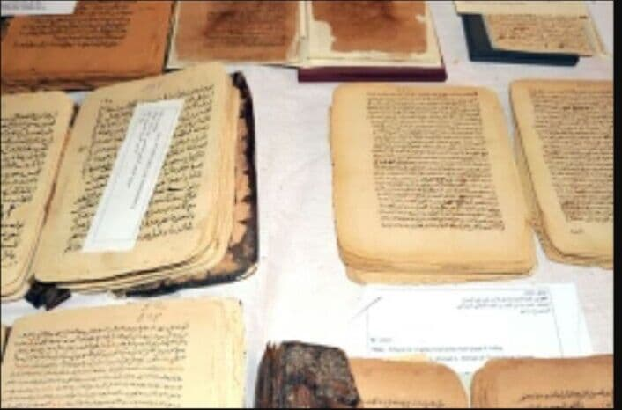
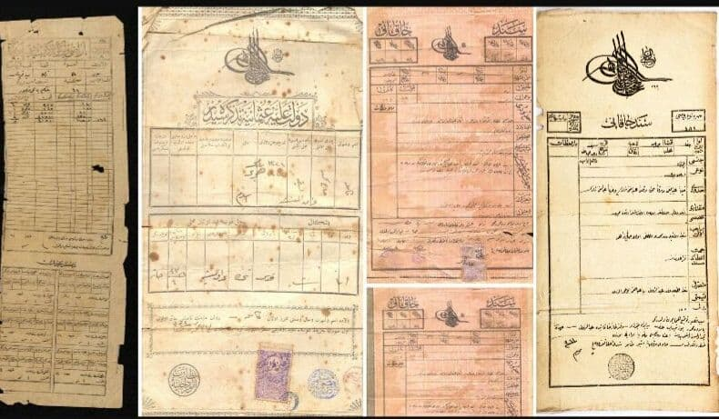
وثائق مخطوطات

Slide 3
النقد الخارجي للوثيقة الرسمية المدونة : هو الفحص الشكلي أو المادي للوثيقة من حيث نوع المادة المكتوب عليها وأداتها من أقلام وأحبار .
مراحله:
أولًا :
أ. محرر الوثيقة الرسمية المدونة : صدق وموضوعية أي وثيقة تاريخية رسمية مدونة لابد وأن يخضع لاختبار صحة نسبتها إلى محررها أو كاتبها الذي تدعيه أو الذي تقول بأنها تنتسب إليه ، ولابد من معرفة هوية المؤلف .
ب. راوي الرواية في التاريخ الشفوي : لا رواية بدون راوي ، واعتبار أي شخص في التاريخ الشفوي على أنه راوٍ يتوقف على حقيقة معاصرته ومعايشته للحدث ن وهنا فإن الرواية في التاريخ الشفوي تتطلب راو عايش وعاصر الحدث لا راو سمع من فلان وفلان عن الحدث الذي وقع ، فعلى الباحث المؤرخ أن يطمئن لسن الراوي ومدى تناسبه مع تاريخ الحادثة والوقعة التاريخية ، وعليه التأكد بأنه يستقي رواياته من أولئك الذين كانوا برفقته فعلًا لا أن يستند إلى روايات أشخاص لم يشاركونه الحدث مباشرة حتى ولو كانوا يتولون مناصب رسمية هامة عند حدوث الوقعة التاريخية .

Slide 4
ثانيًا :
أ. مادة الوثيقة الرسمية المدونة: لكي يميز المؤرخ الوثيقة الأصلية من الوثيقة المزيفة أو المحرفة يختبر المواد الكتابية ليرى فيما إذا كانت متأخرة عن التاريخ الذي ترجع إليه الوثيقة ، فالورق كان نادرًا في أوربا في القرن الخامس عشر ، والطباعة كانت مجهولة آنذاك ، وأما أقلام الرصاص فلم يكن لها وجود إلا في القرن التاسع عشر ، وكذلك الطباعة على الآلة الكاتبة ، ولم يصل ورق الهند إلا في نهاية القرن ، ويتطلب عند فحص مادة الوثيقة الرسمية المدونة التدقيق في نوع ورق الوثيقة من حيث كونه يتناسب مع العصر الذي تنتسب إليه ن وهل الوثيقة مطبوعة أم بخط اليد ، والتثبت من صحة الختم الرسمي المختومة به .
ب. مادة الرواية في التاريخ الشفوي : الكلمة المنطوقة المحكية التي تخرج من بين الشفاه عربية أو غير عربية هي مادة الرواية الشفوية وعمادها ، والمجتمعات الإنسانية وإن تعددت وكثرت فإن لكل مجتمع لغته الخاصة به والتي قد تتفق أو تختلف مع مجتمع آخر ، والرواية الشفوية وإن كانت نتاج لمجموعة من الحواس كالسمع والرؤية إلا أن التاريخ الشفوي لا يرى وسيلة للتعبير غير الذي يخرج من بين الشفاه منطوقًا أو مسموعًا كما إنه لا يمكن اعتبار رواية شفوية استقيت من شخص أثر الكبر أو المرض في نطقه تأثيرًا واضحًا على انها رواية شفوية يعتد بها في التاريخ الشفوي.

Slide 5
النقد الباطني للوثيقة : يمر بمرحلتين :
الأولى : مرحلة النقد الباطني الإيجابي ويقصد به : تحليل النص التاريخي للوصول إلى المعنى السليم للألفاظ كما قصد بها الكاتب أي الوصول إلى مضمون الوثيقة ومعرفة الظروف التي دون فيها الكاتب النص .
الثانية : النقد الباطني السلبي الذي فيه لا تأخذ المعلومات الواردة في الأصل التاريخي على أنها تعبير عن الحقيقة الخالصة ، فكثيرًا ما حاد الكاتب عن ذكر الحقيقة تحت ظروف معينة أو حسب هواه وميوله لذا يجب أن يكون اسلوب الوثيقة يتمشى مع الروح العامة لأسلوب العصر الذي كتبت فيه ،وألا تورد الوثيقة أعلامًا أو أسماء لم تكن موجودة زمن كتابة الوثيقة .
مراحله :
أولًا:
لغة الوثيقة : لكل عصر مفرداته ومعانيه اللغوية الخاصة به ، وعلى الباحث المؤرخ ادراك ذلك عند استعانته بالوثيقة كمصدر من مصادر الكتابة والتدوين التاريخي ، فالإنسان بالطبيعة يعامل اللغة وكأنها نظام ثابت من الرموز ما في الجبر والرموز الكيميائية وفيها لكل تعبير معنى محدد لا يتغير ، أما اللغة العادية التي تكتب بها الوثائق فهي لغة عائمة ولها معان عديدة نسبية متغيرة .
لغة الرواية في التاريخ الشفوي : يترك التقدم المادي والتكنولوجي الذي قد تشهده المجتمعات الإنسانية أثرًا على ثقافتها بشكل تدريجي وبنسب متفاوتة بين مجتمع وآخر ، وما دامت اللغة التي تتخاطب بها المجتمعات الإنسانية فيما بينها جزء من الثقافة عمومًا فإنها عرضة لأن تتأثر بذلك التقدم المادة التكنولوجي ، إلا أن هذا لا يعني انقلاب المجتمعات على لغاتها الأصلية إنما المقصود دخول مصطلحات جديدة ، وقد تتأثر لغة شعوب بلغة محتل سيطر عليها لفترة معينة ، كما وإن لغة الراوي المثقف المتعلم ليست كلغة الراوي غير المتعلم والمثقف .

Slide 6
ثانيًا :
النزاهة والموضوعية في الوثيقة : لا يمكن استبعاد أو إنكار تضمن الوثيقة على وقائع وأحداث منافية للواقع ولو بشكل جزئي لدوافع وأسباب مقصودة أو غير مقصودة ، ومن دواعي الكذب في الوثائق الرسمية : استقطاب الرأي العام لظرف سياسي أو حربي تعيشه البلاد ، أو تطلب الظروف الحكومية القانونية شروط لا تتوفر بحذافيرها فيضطر منظم الضبط أن يقول باكتمالها في حين إنها لم تكتمل .
النزاهة والموضوعية في التاريخ الشفوي : الرواية الشفوية تتطلب راوٍ والراوي إنسان تحركه دوافع وعواطف تجعله يميل أحيانًا إلى جهة أو شخص مما يؤثر على مصداقية وموضوعية ما يرويه ، ولأن الإنسان عرضة للميل والغفلة والتحيز والهوى فإنه عرضة للخطأ غير المقصود والنسيان بفعل المرض وتقدم السن ، وأحيانًا لتدافع الأحداث وازدحامها لديه ، لذا كان منهج النقد التاريخي للرواية الشفوية وغيرها من المصادر التاريخية هدفه لأن يكون عمل المؤرخ هو استخلاص أية ذرة صدق لها صلة بالموضوع إذا كان بإمكانه أن يفعل ذلك .

Slide 7
مكونات المخطوط :
1.مواد كربوهيدراتية ممثلة في الأوراق والبرديات واللواصق النشوية .
2. مواد بروتينية ممثلة في الرق والجلد واللواصق الغروية .
3.مواد يكتب منها ممثلة في الأحبار .
العوامل المؤثرة على المخطوط :
عوامل طبيعية (ضوء ، رطوبة ،حرارة) .
عوامل كيميائية (غاز ثاني أوكسيد الكبريت، كبريتيد الهيدورجين ، الأكاسيد النيتروجينية ، غاز الأوزون ، الأدخنة ، الأتربة والعوالق) .
عوامل بيولوجية (قوارض ، حشرات ،كائنات دقيقة ، سوء الاستخدام) .
صيانة المخطوطات :
التعقيم .
المعالجة الكيميائية (تنظيف ، إزالة البقع ، إزالة الحموضة ، التطرية وفرد اللفائف ، الفك والتقوية للمخطوطات الملتصقة والمتحجرة) .
الترميم ( اليدوي ، الآلي) .
الميكروفيلم .

